Slide 1


















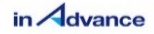































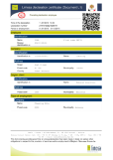






Wettelijk OP TE VRAGEN documenten door de werf & Als werf > 500.000 € → Checkinatwork !!
Contactcenter RSZ:
+32 (0)2 511 51 51
Welk statuut?
Niet limitatieve lijst ter aanvulling van contractuele en wettelijke voorwaarden.
Zelfstandige
Loontrekkende
→ Boetes!
Ja
Belgisch ondernemingsnummer
Nee
Ja
Belgische
Werkgever?
Nee
(*)
(*)
Ja
Belgische nationaliteit werknemer?
Nee
Documenten op te vragen
Documenten op te vragen
Identiteitskaart / paspoort v/h land van oorsprong
Ja
Bouwsector?
Nee
Identiteitskaart / paspoort v/h land van oorsprong
0 - 3 maanden in BE :
→ Bijlage 3
0 - 3 maanden in BE :
→ Bijlage 3
(kopie) Documenten verplicht op te vragen door de werf voor aanvang van de werken!
(kopie) Documenten verplicht op te vragen door de werf voor aanvang van de werken!
> 3 maanden in BE: Belgische kaart ID - E of bijlage 8
> 3 maanden in BE: Belgische ID- / verblijfkaart
> 3 maanden in BE: Belgische kaart ID - E of bijlage 8
> 3 maanden in BE: Belgische ID- / verblijfkaart
Identiteits-kaart
Belgische kaart ID - E of bijlage 8
Belgische ID- / verblijfkaart
Identiteitskaart of Belgische ID- / verblijfkaart
Identiteitskaart of Belgische ID- / verblijfkaart
RSVZ (sociale kas)
RSVZ
(sociale kas)
Arbeids-vergunning
L1
L1
C3.2A + Construbadge of DIMONA-bewijs indien nieuwe werknemer
DIMONA-bewijs
L1
L1
A1
Arbeids-vergunning
A1
Arbeids-vergunning
Indien grensarbeider: Construbadge
of
of
of
+
+
of
of
+
+
of
of
of
Indien grensarbeider: bijzondere interne procedure
of
of
CI@W documenten die de werknemer moet bezitten voor hij de werf kan betreden (bijlage 19 uitgesloten) Sancties in geval van niet-naleving!
Badge opgelegd door het bedrijf (contracten, enz)
www.construbadge.be
www.tobelisa.be om de LisaBadge te bestellen
L1 = Limosa – www.limosa.be
A1 = Document van detachering
01-02-2019
(*) Bilaterale overeenkomst inbegrepen
Belgische kaart = Verblijfstitel voor niet-Belgische werknemer onder de vorm van een officiële chipkaart

Slide 2

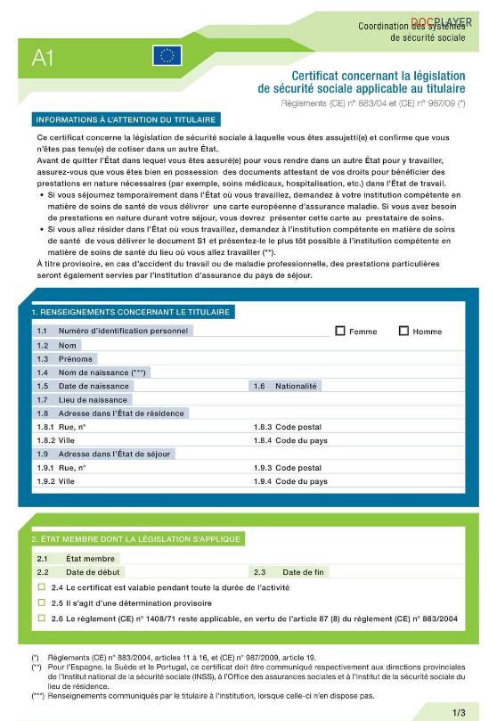

Slide 6
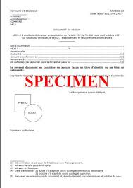

Slide 8
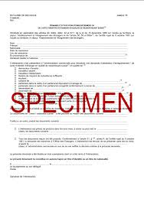

Slide 16


Slide 19
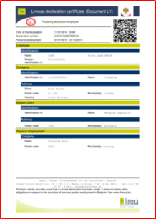

Slide 29
ADMINISTRATIEVE GELDBOETEN
Bedragen van administratieve geldboeten in euro
Aard van de inbreuk | Inbreuk gepleegd na 31/12/2016 | Vermenigvuldiging (per vastgestelde inbreuk)
Tewerkstelling van illegaal verblijvende buitenlanders zonder arbeidsvergunning | 2.400 tot 24.000€ | Ja
Geen Dimona-aangifte van een werknemer | 2.400 tot 24.000€ | Ja
Verhindering van toezicht | 2.400 tot 24.000€ | Ja
Geen of laattijdige Limosa-aangifte door de werkgever | 2.400 tot 24.000€ | Ja
Inbreuken op deeltijdse arbeid | 400 tot 4.000€ (of 2.400 tot 24.000€ indien de werkgever vooraf schrijftelijk gewaarschuwd werd | Ja
Tewerkstelling van legaal verblijvende buitenlander zonder arbeidsvergunning | 400 tot 4.000€ | Ja
Welzijn op het werk | 400 tot 4.000€ (of 2.400 tot 24.000€ indien gezondheidsschade of arbeidsongeval voor een werknemer) | Neen
Geen of laattijdige Limosa-aangifte door de opdrachtgever of eindgebruiker | 400 tot 4.000€ | Ja
Geen studentencontract | 200 tot 2.000€ | Ja
Inbreuk op de werkloosheidsreglementering | 200 tot 2.000€ | Ja
In de laatste kolom wordt aangegeven of het bedrag van de geldboete vermeigvuldigd dient te worden met het aantal werknemers waarop de inbreuk betrekking heeft: indien dat het geval is, kan de vermenigvuldigde geldboete niet meer bedragen dan een door de wet bepaalde limiet. In geval van verzachtende omstandigheden, kan een boete opgelegd worden beneden het minimum maar nooit lager dan 40% van het minimum.
Bedragen van de administratieve geldboetes: NA toepassing van de opdeciemen op geldboeten
Niveau van sanction | Inbreuk gepleegd na 31/12/2016
Sanctie niveau 1 | van 80 tot 800€
Sanctie niveau 2 | van 200 tot 2.000€
Sanctie niveau 3 | van 400 tot 4.000€
Sanctie niveau 4 | van 2.400 tot 24.000€

Slide 30
VERANTWOORDELIJKHEDEN EN SANCTIES
Sancties | Inbreuk inzake de verantwoordelijkheid van de aangevende aannemer/Bouwdirectie belast met de uitvoering | Inbreuk inzake de veranwoordelijkheid van de aangevende aannemer/Bouwdirectie belast met de uivoering als werkgever
800 – 8.000 € (strafrechtelijke sanctie) & 400 – 4.000 € (administratieve sanctie) | Artikel 31ter = het nalaten van een registratie. Artikel 31quater, § 1, 1ste lid = het nalaten van het ter beschikking stellen van een registratiesysteem aan de aannemers waarop hij een beroep doet, tenzij er onderling werd overeengekomen dat de aannemer een andere gelijkwaardige registratiewijze toepast. | Artikel 31quinquies = elke aannemer die er niet voor zorgt dat de in artikel 31ter, § 2, 1ste lid, bedoelde gegevens die betrekking hebben op zijn onderneming, daadwerkelijk en correct worden geregistreerd en doorgestuurd naar de gegevensbank.
 | Artikel 31quater, § 2 = indien de registratie gebeurt via een registratieapparaat op de bouwplaats, en hij laat na het registratieapparaat te leveren, te plaatsen en toe te zien op de goede werking ervan op de bouwplaats. Indien de registratie gebeurt op een andere plaats en hij laat na de nodige maatregelen te treffen opdat deze registratie dezelfde waarborgen biedt als de registratie die gebeurt op de bouwplaats. | Artikel 31sexies, § 2, 1ste en 3de lid = heeft geen registratiemiddel afgeleverd aan zijn werknemers, dat compatibel is met het op de bouwplaats gebruikte registratieapparaat of heeft geen registratiemiddel afgeleverd voor de andere personen voor dewelke hij de verantwoordelijkheid had dit te doen.
 | Artikel 31sexies, § 3 = de aannemer heeft niet de nodige maatregelen getroffen opdat de registratie ”op afstand” daadwerkelijk gebeurt en opdat zij dezelfde waarborgen biedt als de registratie die gebeurt op de bouwplaats. | Artikel 31sexies, § 3 = heeft niet de nodige maatregelen getroffen opdat de registratie ”op afstand” daadwerkelijk gebeurt en dezelfde waarborgen biedt als de registratie die gebeurt op de bouwplaats.
 | Artikel 31sexies, § 2, 2de en 3de lid = de aannemer die een beroep doet op een zelfstandige en aan die zelfstandige geen registratiemiddel aflevert, dat compatibel is met het op de bouwplaats gebruikte registratieapparaat. De koning bepaalt, na advies van de Commissie voor de bescherming van de persoonlijke levenssfeer en bij een besluit vastgesteld na overleg in de Ministerraad, wie verantwoordelijk is voor de aflevering van het registratiemodel voor de andere personen.
 | Artikel 31quinquies = elke aannemer die beroep doet op een onderaannemer en geen maatregelen neemt opdat zijn medecontractant alle gegevens daadwerkelijk en correct registreert en doorstuurt naar de gegevensbank. Elke aannemer die er niet voor zorgt dat elke persoon wordt geregistreerd vooraleer deze in zijn opdracht de bouwplaats betreedt.
Sancties | Inbreuk inzake veranwoordelijkheid van een aannemer /onderaannemer | Inbreuk inzake verantwoordelijkheid van een aannemer / onderaannemer als werkgever
800 – 8.000 € (strafrechtelijke sanctie) & 400 – 4.000 € (administratieve sanctie) | Artikel 31ter = het nalaten van een registratie. | Artikel 31quinquies = elke onderaannemer die er niet voor zorgt dat de in artikel 31ter, § 2, 1ste lid, bedoelde gegevens die betrekking hebben op zijn onderneming, daadwerkelijk en correct worden geregistreerd en doorgestuurd naar de gegevensbank.
 | Artikel 31quater, § 1, 2de en 4de lid: de onderaannemer heeft het registratiesysteem ter zijner beschikking gesteld door de aannemer-aangever (30bis) belast met de uitvoering, de aannemer, de onderaannemer of de sub-onderaannemer met wie hij een overeenkomst gesloten heeft, niet gebruikt of heeft nagelaten de registratiewijze, bedoeld in artikel 31ter, § 1, 1ste en 2de lid toe te passen. | Artikel 31sexies, § 2, 1ste en 3de lid = de onderaannemer heeft geen registratiemiddel afgeleverd aan zijn werknemers, dat compatibel is met het op bouwplaats gebruikte registratieapparaat of heeft geen registratiemiddel afgeleverd voor de andere personen voor dewelke hij de verantwoordelijkheid had dit te doen.
 | Artikel 31quater, § 2 = indien de registratie gebeurt via een registratieapparaat op de bouwplaats, heeft de onderaannemer nagelaten het registratieapparaat te leveren te plaatsen en toe te zien op de goede werking ervan op de bouwplaats. Indien de registratie gebeurt op een andere plaats en hij heeft nagelaten de nodige maatregelen te treffen opdat deze registratie dezelfde waarborgen biedt als de registratie die gebeurt op de bouwplaats. | Artikel 31sexies, § 3 = de onderaannemer heeft niet de nodige maatregelen getroffen opdat de registratie “op afstand” daadwerkelijk gebeurt en dezelfde waarborgen biedt als de registratie die gebeurt op de bouwplaats.
 | Artikel 31sexies, § 2, 2de en 3de lid = de onderaannemer die een beroep doet op een zelfstandige en aan die zelfstandige geen registratiemiddel aflevert, dat compatibel is met het op de bouwplaats gebruikte registratieapparaat. De koning bepaalt, na advies van de Commissie voor de bescherming van de persoonlijke levenssfeer en bij een besluit vastgesteld na overleg in de Ministerraad, wie verantwoordelijk is voor de aflevering van het registratiemiddel voor de andere personen.
 | Artikel 31sexies, § 3 = de onderaannemer heeft niet de nodige maatregelen genomen opdat de registratie “op afstand” daadwerkelijk gebeurt en opdat zij dezelfde waarborgen biedt als de registratie die gebeurt op de bouwplaats.
 | Artikel 31quinquies = elke onderaannemer die beroep doet op een onderaannemer en geen maatregelen neemt opdat zijn medecontractant alle gegevens daadwerkelijk en correct registreert en doorstuurt naar de gegevensbank. Elke onderaannemer die er niet voor zorgt dat elke persoon wordt geregistreerd vooraleer deze in zijn opdracht de bouwplaats betreedt,
Sancties | Inbreuk inzake de verantwoordelijkheid van de werknemer
80 – 800 € (administratieve boete) | Met een sanctie van niveau 1, wordt bestraft elke persoon (werknemer of andere persoon die de verplichting heeft zich te registreren) die zich, in strijd met artikel 31sexies, § 1, van de voornoemde wet van 4 augustus 1996, aanbiedt op een bouwplaats en zijn aanwezigheid niet onmiddellijk en dagelijks registreert op deze plaats.

Slide 31
Reglementering
Elke (sub-)onderaannemer is wettelijk verplicht om voor alle werkprestaties die in België verricht worden de arbeids-, loon- en tewerkstellingsvoorwaarden na te leven die in België gelden en dit vanaf de eerste dag van detachering in België (voor buitenlanders) of tewerkstelling voor Belgen.
Lonen en algemene arbeidsvoorwaarden
Maximale arbeidsduur en minimale rusttijden
Basisprincipe: 8 u/dag en 40 u/week
Afwijkingen mogelijk

Slide 32
Reglementering 2
Minimum aantal betaalde vakantiedagen
4 weken wettelijke vakantie per jaar.
Minimumlonen
Minimumloon per functieniveau
De lonen worden elk kwartaal aangepast - Cfr. www.confederatiebouw.be
Eindejaarspremie (= “getrouwheidszegels”: 9,12 % op de te betalen brutolonen)
O.P.O.C. / P.D.O.K. – Lombardstraat 34-42, 1000 BRUSSEL
Contactpersoon : Anja Perrault – Tel: +32 (0)2 545 56 39 anja.perrault@confederationconstruction.be

Slide 33
Reglementering 3
Feestdagen
10 feestdagen per jaar.
Reglementering van het welzijn op het werk
Arbeidsvoorwaarden op het vlak van arbeidsveiligheid, bescherming van de gezondheid van de werknemers, psychosociale belasting veroorzaakt door het werk, ergonomie, arbeidshygiëne, verfraaiing van de werkplaatsen.
Actie en verantwoordelijkheid van de onderaannemer: Controleren of de eigen werknemers en (werknemers van) eventuele sub-onderaannemers voortdurend hun persoonlijke beschermingsmiddelen (PBM) hebben en gebruiken..

Slide 34
Reglementering 4
Tijdelijke arbeid en uitzendarbeid
Opgelet specifieke reglementering
CAO
De CAO’s die verbindend verklaard zijn bij koninklijk besluit en gesloten werden door het Paritair Comité voor het bouwbedrijf (nr. 124) of door het ANPCB (nr. 200)
Aansluiting bij een Externe Dienst voor Preventie en Bescherming op het werk (EDPBW)
www.emploi.belgique.be/erkenningenDefault.aspx?id=5040

Slide 35
De belgische kaarten van identiteit en verblijf

Slide 36

De meeste elektronische kaarten voor buitenlanders hebben een geldigheid van 5 jaar.
Verwar niet rechts voor het verblijf bij het document van verblijf.

Slide 37
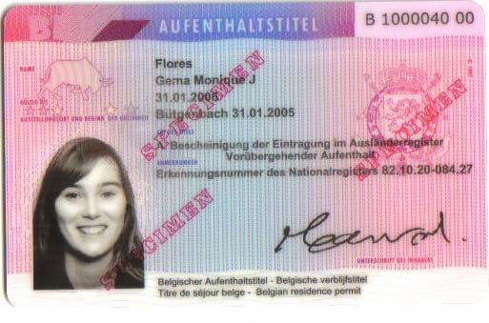
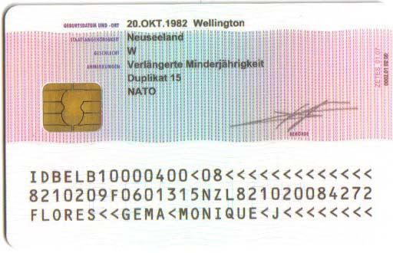
A kaart
Bewijs van inschrijving in het vreemdelingenregister – Tijdelijk verblijf
1 jaar geldig
Nood aan een arbeidskaart of beroepskaart om een professionele activiteit uit te oefenen
Inschrijving aan het vreemdelingenregister

Slide 38
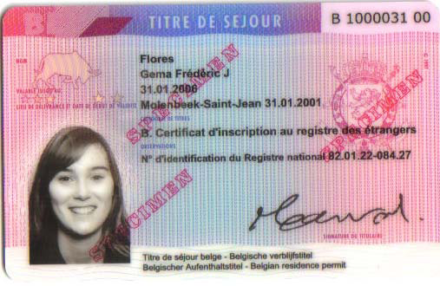
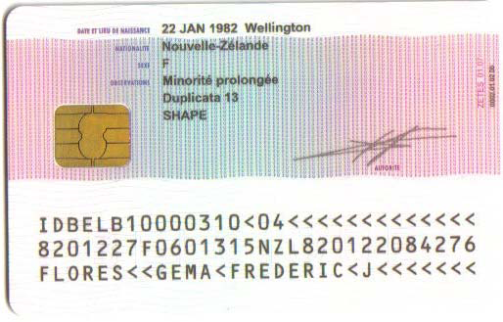
B kaart
Bewijs van Inschrijving in het vreemdelingenregister - onbeperkte duur
5 jaar geldig
Vrijstelling vanarbeidskaart en beroepskaart
Inschrijving aan het vreemdelingenregister

Slide 39
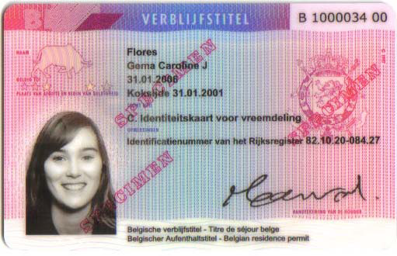
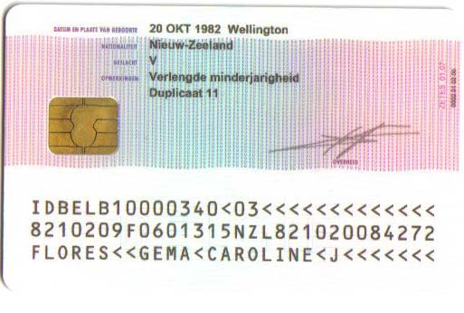
C kaart
Identiteitskaart voor vreemdelingen
5 jaar geldig
Vervang gele kaart 5 jaar
Inschrijving aan het bevolkingsregister
Verkregen op verzoek van buitenlanders (DAE - bijlage 16) na een regulier en ononderbroken verblijf van 5 jaar

Slide 40
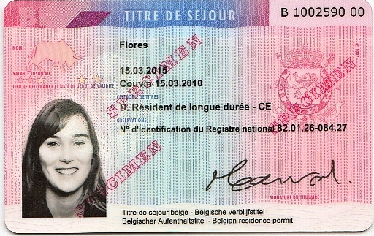
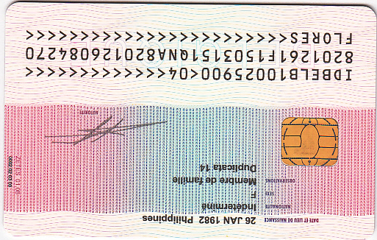
D kaart
EG-verblijfsvergunning voor langdurig ingezetene uitgegeven aan niet-Europese staatsburgers
5 jaar geldig
Inschrijving aan het bevolkingsregister

Slide 41
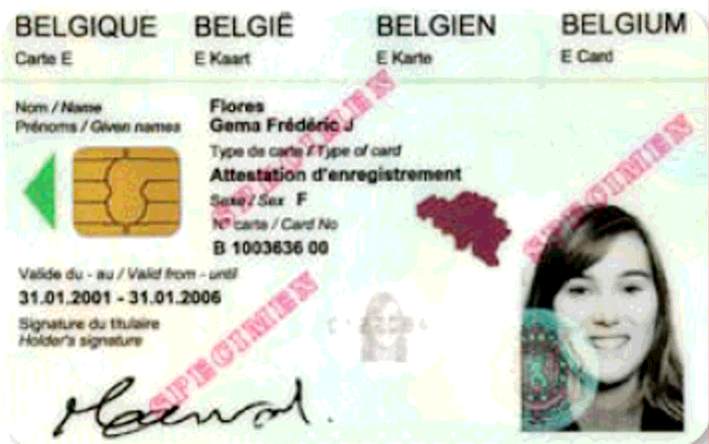
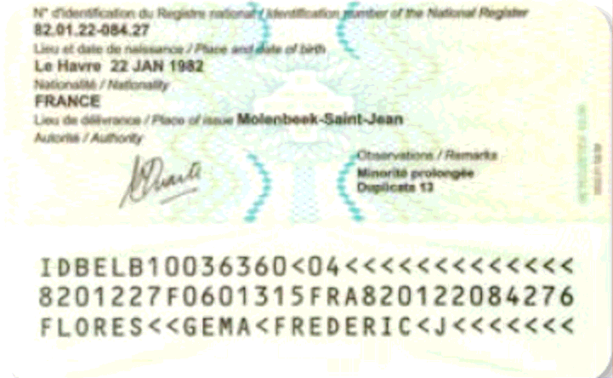
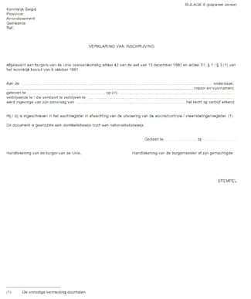
E kaart – Bijlage 8
Unieburgers die voor een verblijf van meer dan drie maanden naar België komen
Verklaring van inschrijving
5 jaar geldig
Bijlage 8 in A4-formaat - zonder foto). Dit document moet samen met een nationaal identiteitsbewijs worden opgesteld
Inschrijving aan het vreemdelingenregister

Slide 42
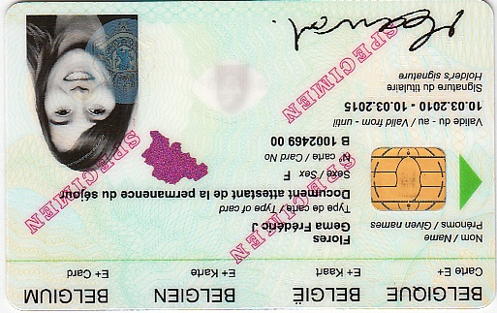
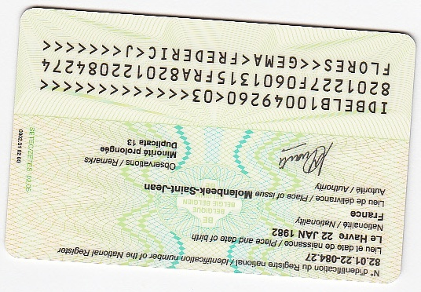
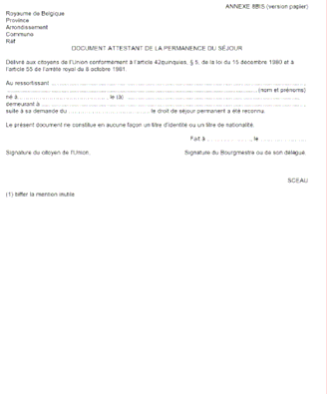
E+ kaart – Bijlage 8 bis
Document dat de duurzaamheid van het verblijf bevestigt
5 jaar geldig
Bijlage 8 in A4-formaat - zonder foto). Dit document moet samen met een nationaal identiteitsbewijs worden opgesteld
Verkregen na 3 jaar ononderbroken verblijf op basis van de bepalingen van het hoofdstuk specifiek voor Europeanen en familieleden
Inschrijving aan het bevolkingsregister

Slide 43
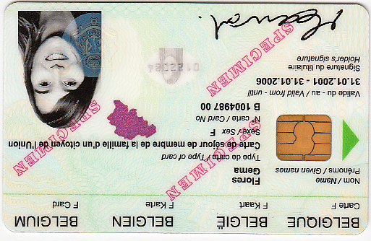
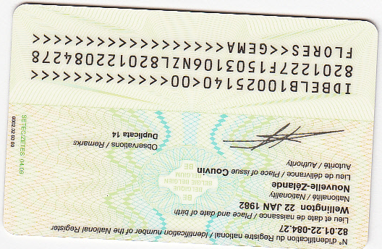
F kaart
« Verblijfskaart van een familielid van een burger van de Unie » uitgegeven aan niet-Europese staatsburgers die lid zijn van het gezin van een Belgische onderdaan of EU
5 jaar geldig
Inschrijving aan het vreemdelingenregister

Slide 44
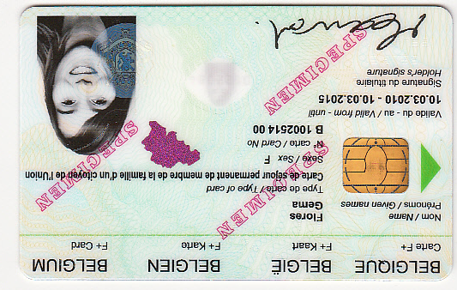
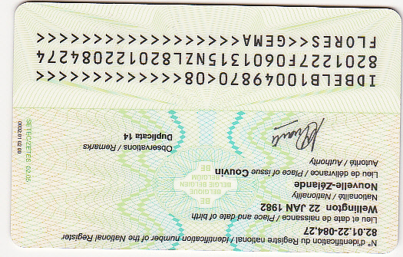
F+ kaart
« Duurzame verblijfskaart van een familielid van een burger van de Unie » uitgegeven aan niet-Europese staatsburgers die lid zijn van het gezin van een Belgische onderdaan of EU
Verkregen na 3 jaar ononderbroken verblijf op basis van de bepalingen van het hoofdstuk specifiek voor Europeanen en familieleden + algemene installatievoorwaarde tijdens deze periode
Inschrijving aan het bevolkingsregister

Slide 45
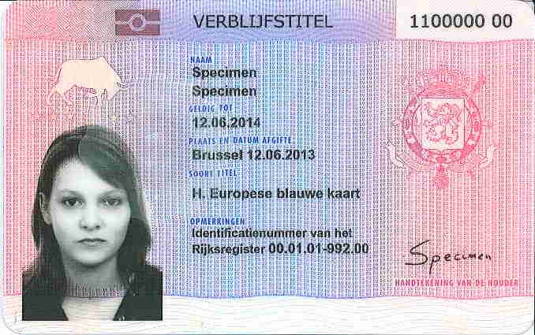
H kaart
Europese blauwe kaart
Hooggekwalificeerde werknemers uit een derde land naar de Europese Unie die een beperkt verblijfsrecht hebben
Termijn van 13 maanden, éénmalig hernieuwbare. Na 2 jaar, kaart toegekend voor 3 jaar
Inschrijving aan het vreemdelingenregister

